Slide 1

迎新报告
彭前程
导师：陈海明
2021.09.02
Notes:
首先，欢迎学弟学妹们加入国重实验室，我叫褚新宇，现在读研三。

Slide 2
目录
个人研究方向介绍
学习、生活感想分享
Notes:
报告分为两部分，个人的研究方向和与大家分享一下我研究生阶段到现在的学习与生活感想，希望能对你们所帮助。

Slide 3
扩展正则表达式特性分析
定义
正则提取
特性分析

Slide 4
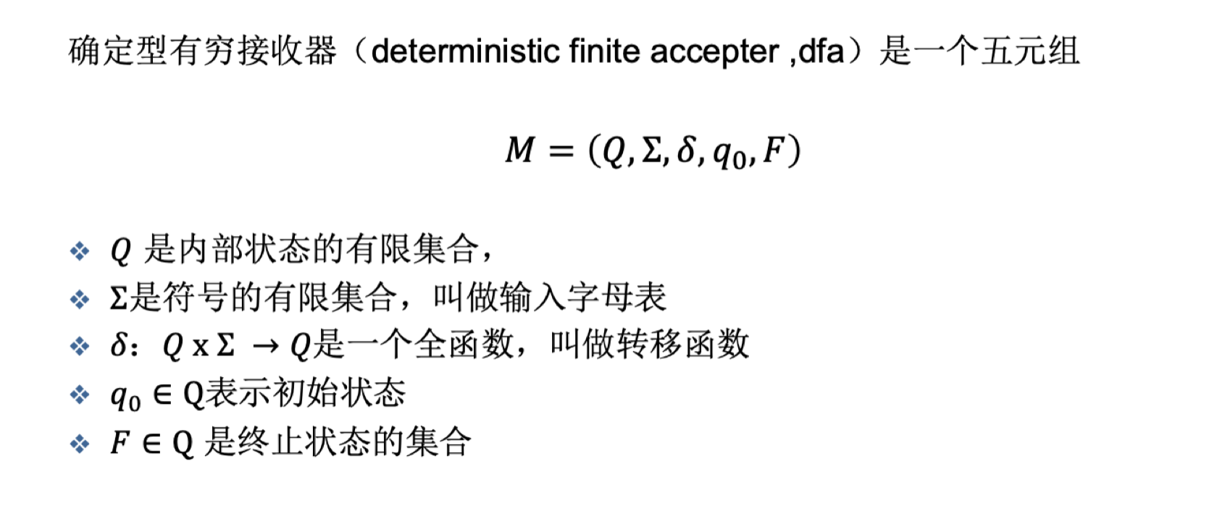
确定性有穷自动机（DFA）

Slide 5
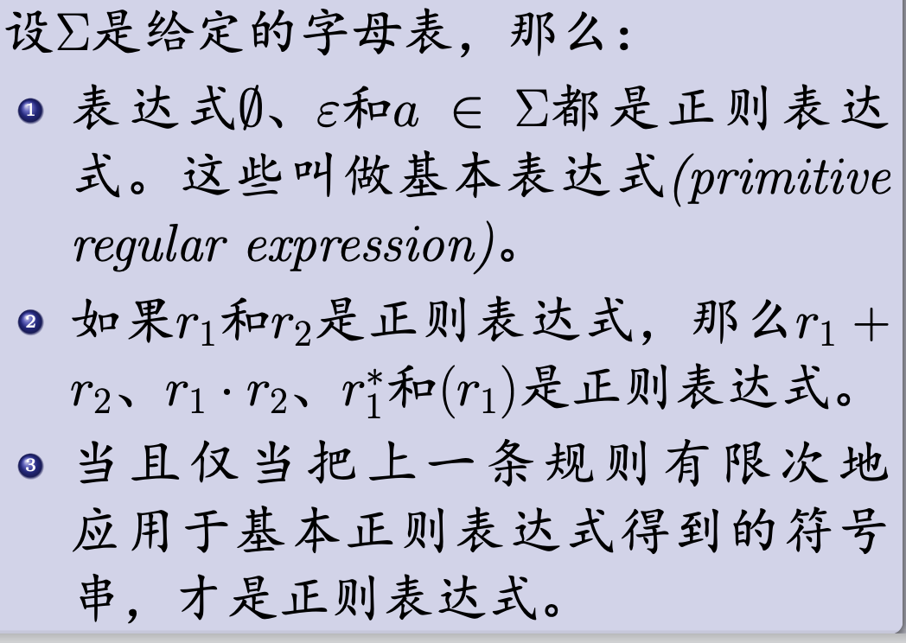
正则表达式（Regular Expression）
DFA接受的语言叫做正则语言，为了方便描述正则语言，定义了正则表达式

Slide 6
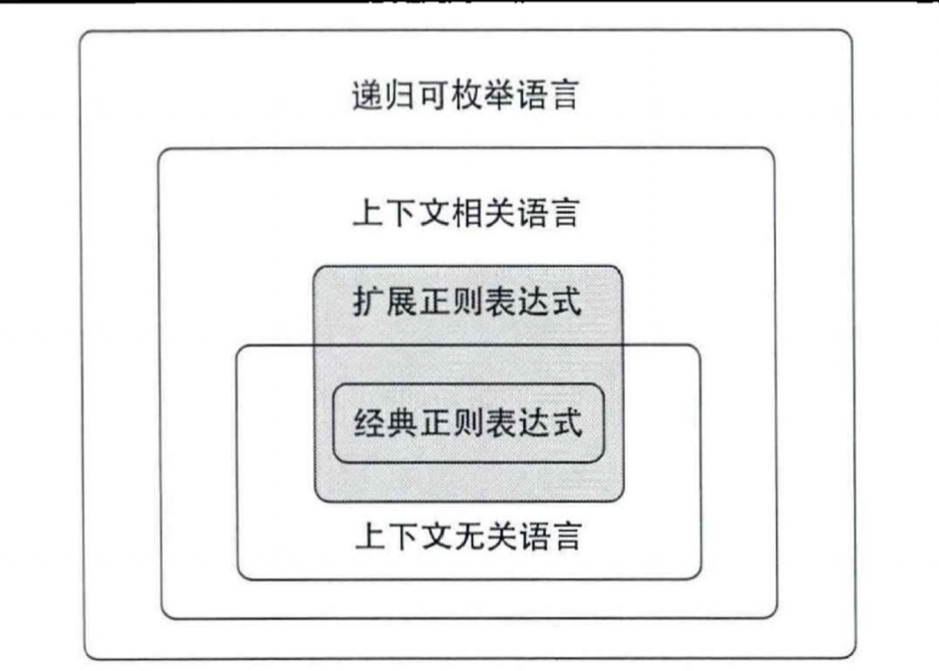
扩展正则表达式regex（Extend Regular Expression）

Slide 7
regex提取
原理：如果代码中定义了正则表达式字符串，那一定会调用正则库函数。以正则库函数名作为关键字在代码中进行查找，提取对应函数的属性值（即正则表达式内容）
输入：单独的源代码文件（正则表达式的提取以每一个单独的源代码文件为基本单位）
输出：正则表达式

Slide 8
regex提取
提取分为两个通用步骤：1：AST(抽象语法树)解析，2：正则收集。任何语言都可以用这种方式提取正则。
具体详细步骤如下
  1:将源代码作为输入
  2:利用语法树解析工具将源代码转成AST
  3:遍历AST每一个节点
  4:符合正则库函数的节点，进一步提取其属性值（不同语言的属性名和属性值的存储方式有所不同）
  5:输出所有搜集的属性值（正则表达式）
优点：方法具有通用性，不同语言都适用；
缺点：无法提取动态的正则（代码运行时，才可以确定具体内容的正则，如参数传递，函数修改的正则）

Slide 9
特性分析与数据集生成
字符 | 包括普通的ascii 字符、数字、缩略表示、八进制、十六进制、Unicode字符以及控制字符;
字符组 | 包括普通的字符组、字符组运算、任意匹配字符点号、单个字节、Unicode组合字符序列、Unicode属性区块分类、字符组简记法、POSIX表示字符组等;
锚点和断言 | 包括行首尾标记、字符串首尾标记、单词首尾标记、匹配结束标记、以及顺序逆序的四种环视; .
注释 | 包括行内和多行注释;
模式修饰词 | 包括大小写修饰词和作用范围限定表示等;
分组 | 包括捕获分组、非捕获分组、命名分组、后向引川、固化分组;
条件判断 | 包括多选结构、if-else结构;
量词 | 包括贪婪、懒惰、占有三大优先量词。

Slide 10
分享
课程选择
交流与自我
人文讲座
学习之外
科研与方向
读博 or 工作
Notes:
在研一集中教学期间。
1、课程选择上，首先是参考导师的意见，在此基础上，最好再选几门自己感兴趣课程旁听，推荐大家研一上学期不要把自己的方向限制住，放开眼界多接触各个领域，能够更好的找到自己的兴趣所在，像我研一和同学一起去听了几节数学学院的运筹学，讲的就很好。在课程中多和同学们交流，有些专业课是需要组队完成设计的，大家一起讨论的过程中你会感受到自己进步很快。
2、当然，在丰富多彩的校园生活里，留出一个人的时间也是很好的，雁栖湖的包容性很强，无论你是早上自己去图书馆，还是晚上自己夜跑，都不会感到违和。
3、关于人文讲座，学分要求是让我们专业的同学去听人文类的讲座，听后盖章，可以不把这个当作任务去完成，有些讲座本身就很有趣，而且其实有些自然科学类的讲座讲的也很好，主讲人有的是很棒的教授，有精力的话可以去听听。总之，在雁栖湖，你可以过得很充实，可以认识身边很多志同道合的小伙伴，一起学习一起玩耍。
4、玩的话，那边很多自然景观，怀柔滑雪场也挺好，冬天可以去。劳逸结合。回所后，所里有瑜伽、羽毛球各种协会，还会为大家充值健身卡，可以多参加这些活动，好好锻炼身体，而且运动还可以减压。
5、科研方面，最好在前期打好基础，这就需要研一的时候多学习，通过课程、各种渠道自学、或者和同学讨论实践都可以，在学习的过程中思考能否将知识应用到实际中。一个建议是，研一上扩宽自己的知识面，研一下逐渐确定自己的方向，自己通过知识积累确定方向或者和导师、师兄师姐讨论确定，可以先从本领域的某个小问题入手，找资料、看论文、做实验，去解决它，也许在过程中就会发现另外一个待解决的问题，这样后续研究思路就打开了。建议大家尽早接触自己导师组内的工作，多和导师交流，定下自己感兴趣的研究课题，尽早展开工作，争取在研二下学期之前有一些不错的成果。
55、国重实验室的学术氛围很好，大家在回所或者研二进入实验室以后，也可以多和实验室的师兄师姐们交流，会有很多收获。回到实验室之后，基本上就是做自己的方向相关的项目或者研究。我的研究方向是形式文法，最近在做确定性正则表达式及其子类的随机生成问题，有感兴趣或者想研究相关方向的同学欢迎交流。
6、关于读博or 工作，其实在学习和科研工作的过程中，就会慢慢明确，想清楚自己适合做什么。早一点发现自己的兴趣所在最好，但是晚一点也没关系。
总之，国科大和软件所为我们提供了很好的平台和资源，你只需要相信自己，最后祝大家都拥有美好的研究生生活，谢谢~

Slide 11
Best wishes~

